Slide 1


3.1.7. Edit Joint Limits (Montaj Limitlerini Belirleme)
Örnek Montaj Parçası Çizimi
KATILARIN MONTAJI
5.Hafta
Makine ve Tasarım Teknolojisi Alanı
Makine ve Tasarım Teknolojisi Alanı

Slide 2
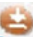
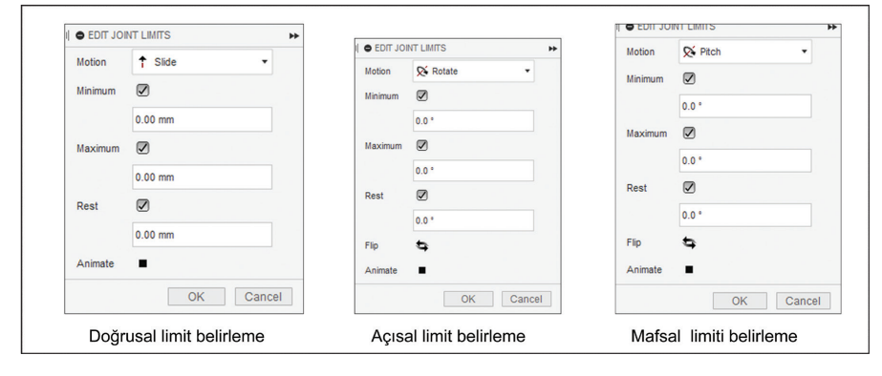
Katıların Montajı
3.1.7. Edit Joint Limits (Montaj Limitlerini Belirleme)
Montaj ilişkilerinin sağ tarafında beliren simgesine farenin sol tuşu ile bir kez basıldığında çizim ekranına hareket limitlerini belirlemek için EDIT JOINT LIMITS diyalog kutusu gelecektir.
Aşağıdaki diyalog kutusu yardımıyla montaj ilişkisi hareketlerinin minumum ve maksimum sınırları belirlenir. Rest değeri başlangıç konumunu belirler. Animate butonu ile de hareketin ön animasyonu izlenir.

Slide 3
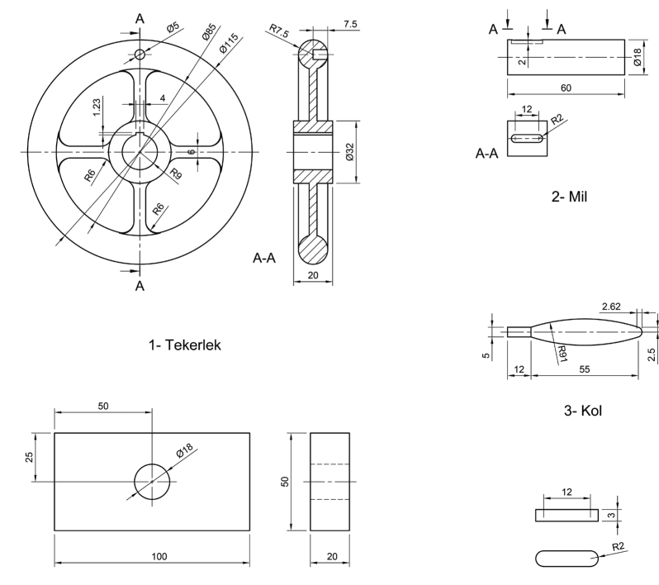
Katıların Montajı

Slide 4
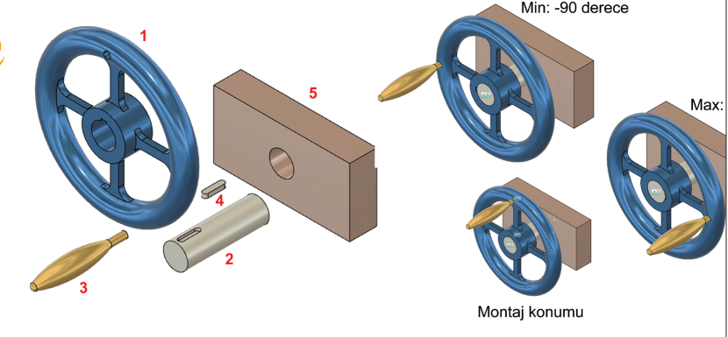
Katıların Montajı

Slide 5
Katıların Montajı

